Slide 1


Монгольские национальные
блюда.
Монголын үндэсний хоол

Slide 2
Традиционно в монгольской кухне используют разные виды мяса, много овощей, разных приправ.

Slide 3
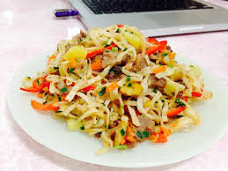
Цуйван

Slide 4
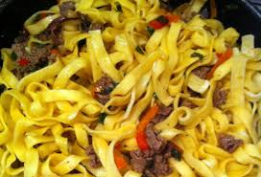

Slide 5
Орц (рецепт)
Гурил (мука)
Мах (мясо)
Ногоо (овощи)

Slide 6
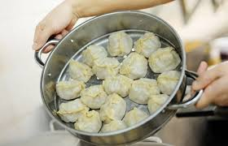
Бууз (манты)

Slide 7
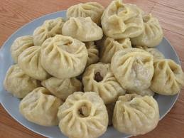

Slide 8
Орц (рецепт)
Гурил (мука)
Мах (мясо)
Ямар нэгэн амтлагч (приправа)
Сонгино (лук)

Slide 9
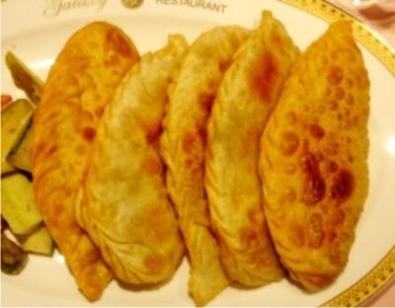
Хуушуур

Slide 10
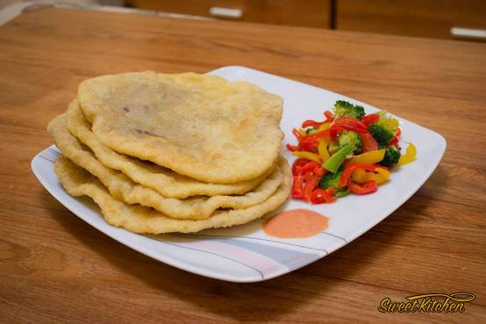

Slide 11
Орц (рецепт)
Мах (мясо)
Гурил (мука)
Ногоо (овощи)
Амтлагч (приправа)

Slide 12
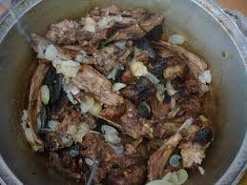
Хорхог

Slide 13
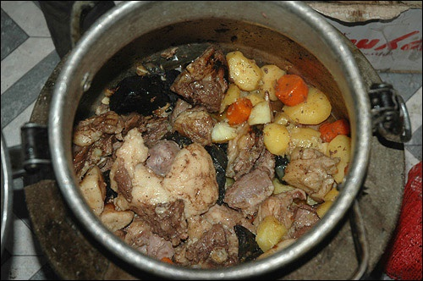

Slide 14
Орц (рецепт)
Хоньнны бүтэн мах (баранина)
Төмс лууван байцаа сонгино (картофель, лук, морковь, капуста)
Халуун чулуу (горячий камень)
Амтлагчууд (приправа)

Slide 15
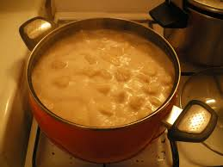
Банштай цай (пельмени в чае с молоком)

Slide 16
Орц (рецепт)
Сүү (молоко)
Гурил (мука)
Мах (мясо)
Будаа (рис)
Амтлагч (приправа)

Slide 17
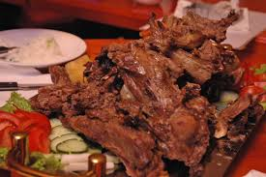
Часан мах (варёное мясо)

Slide 18
Орц (рецепт)
Мах (мясо)
Төмс ногоо (овощи)
Гурил (мука)
Амтлагч (приправа)

Slide 19
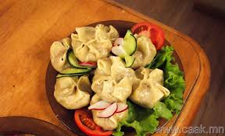

Slide 21
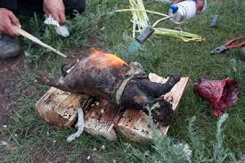

Slide 22
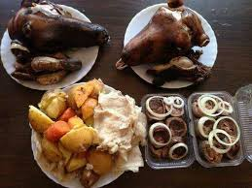

Slide 23
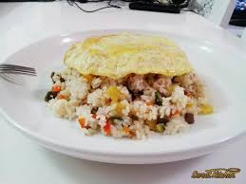

Slide 24
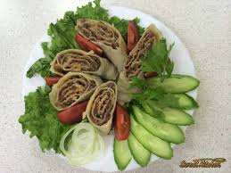

Slide 25
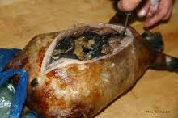

Slide 26
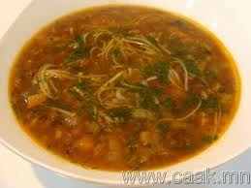

Slide 27
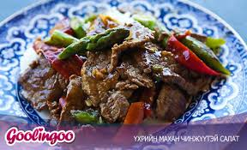

Slide 28
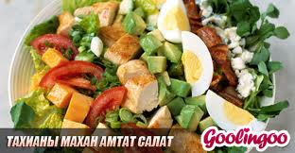

Slide 29
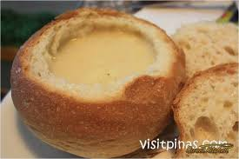

Slide 30
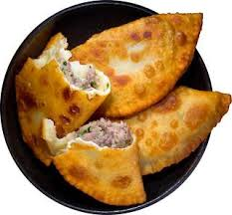

Slide 31
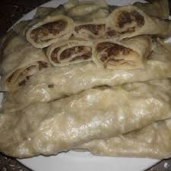

Slide 32
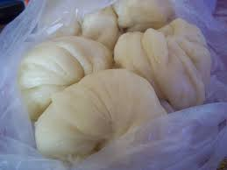

Slide 33
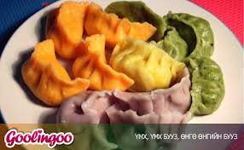

Slide 34
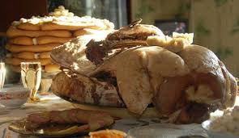
Традиционное блюдо на праздник Цагаан сар (Белый Месяц). Ууц

Slide 35
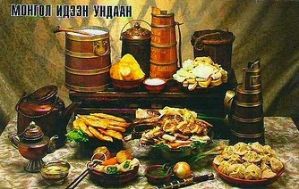

Slide 36
. Спасибо за внимание !

